Slide 1
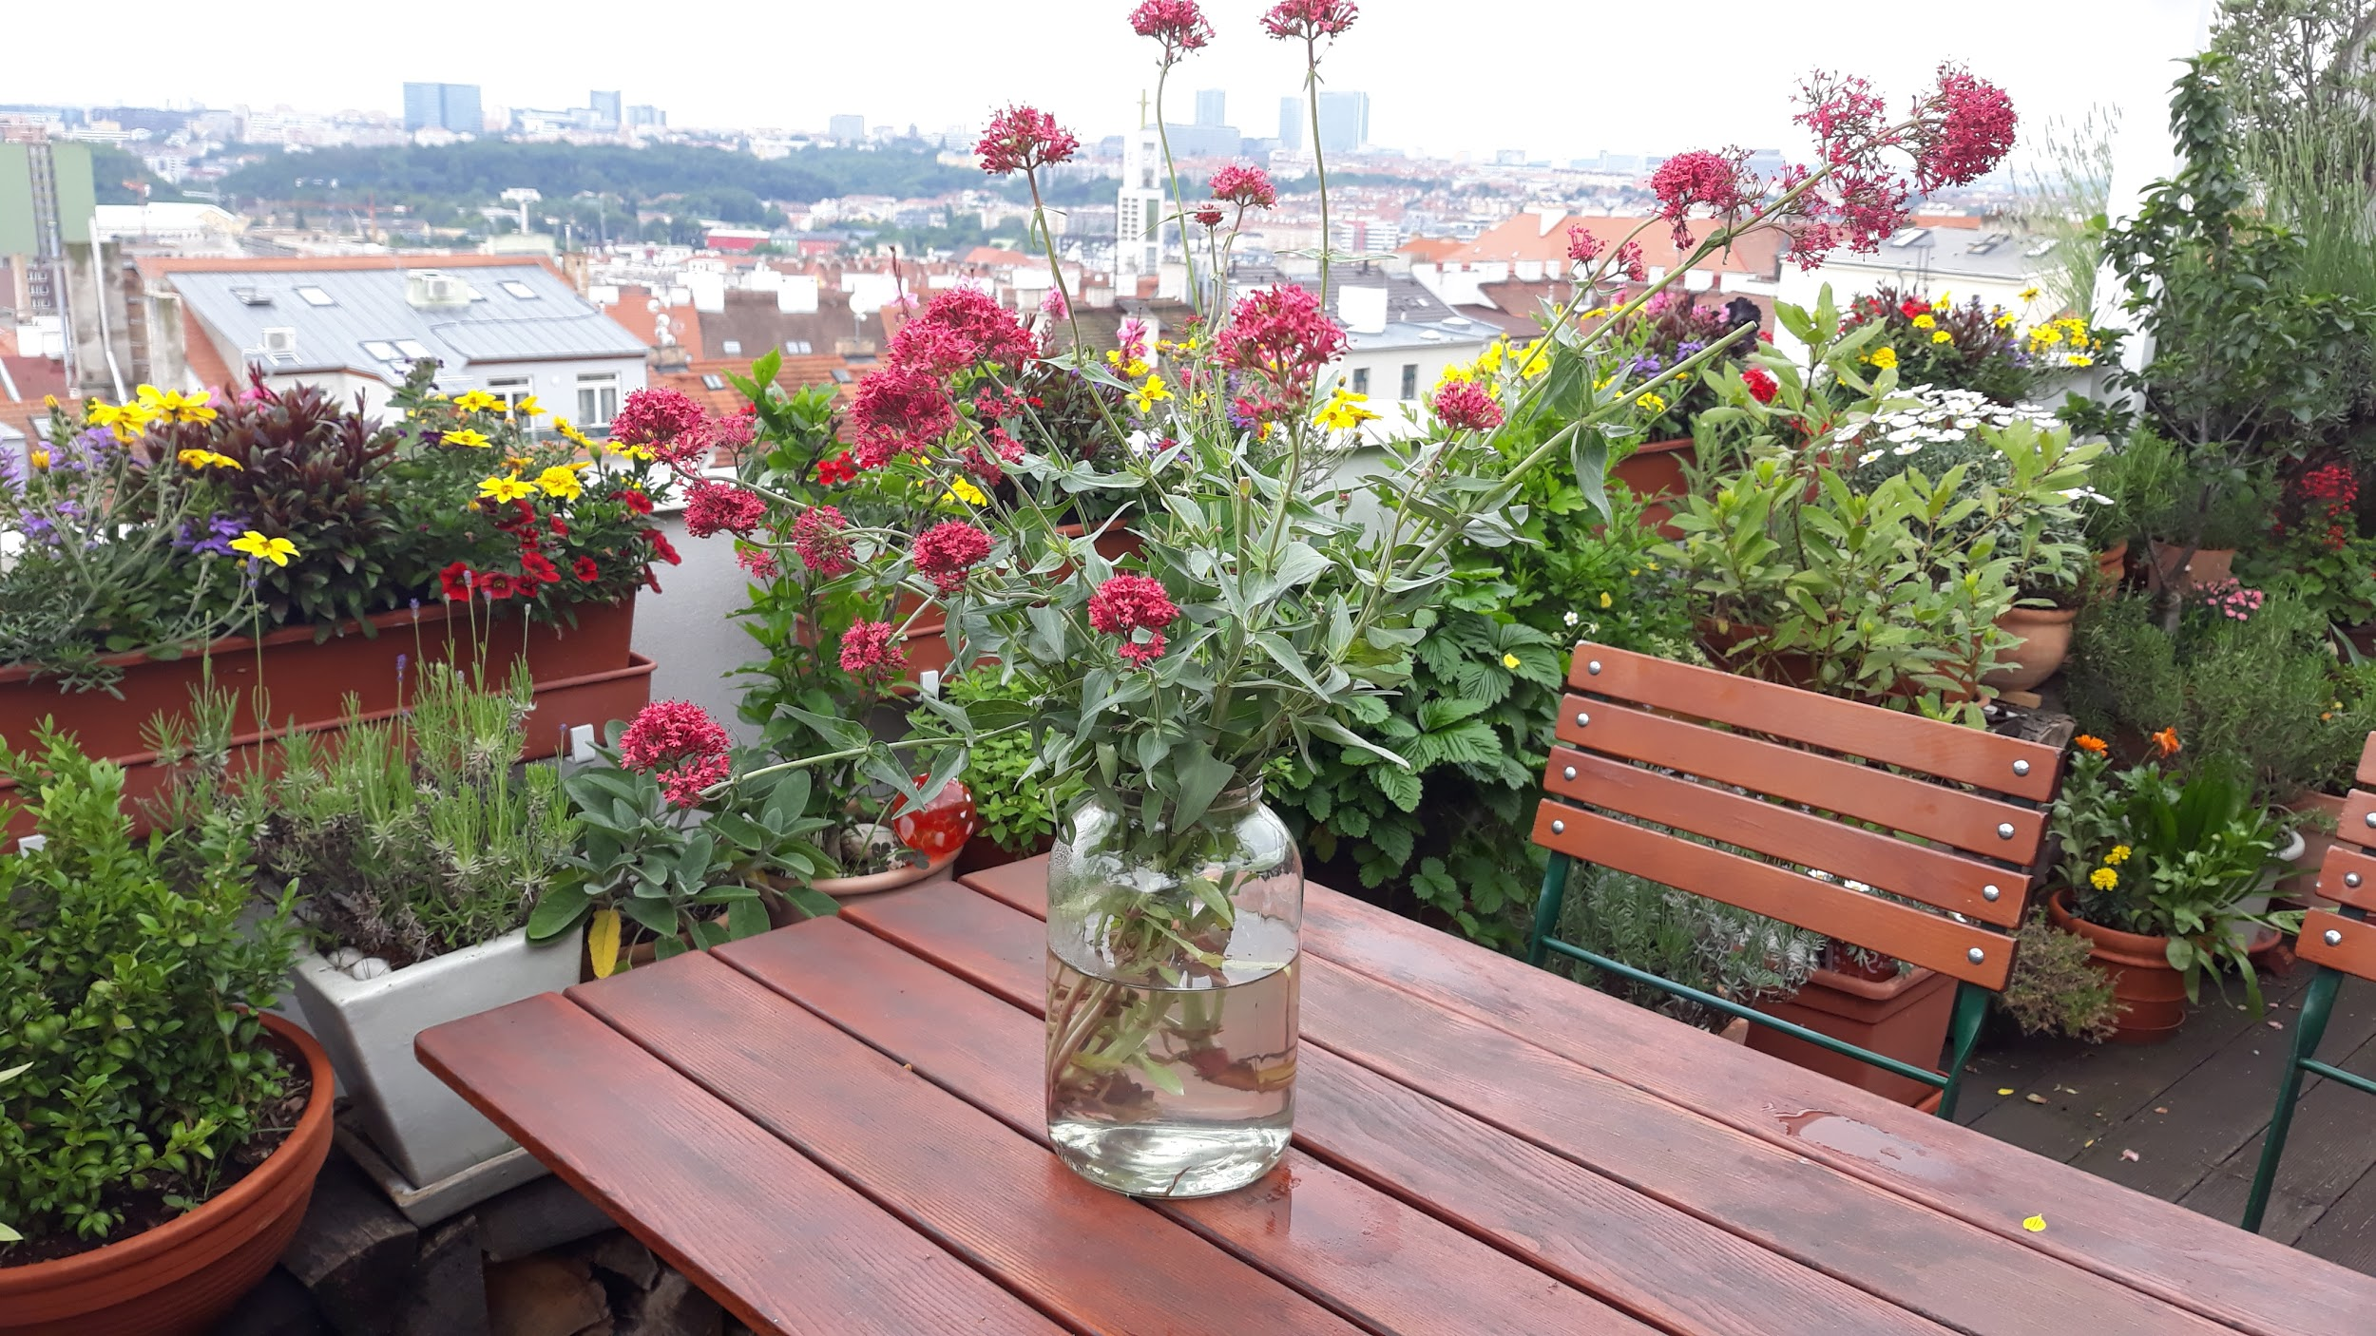
příroda

Slide 2
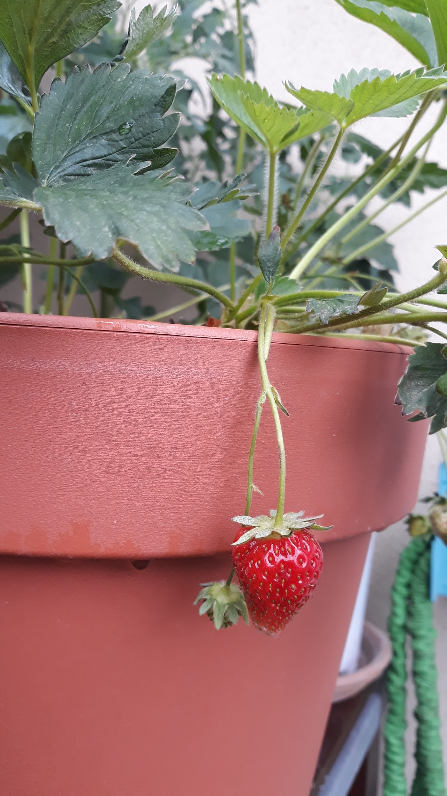
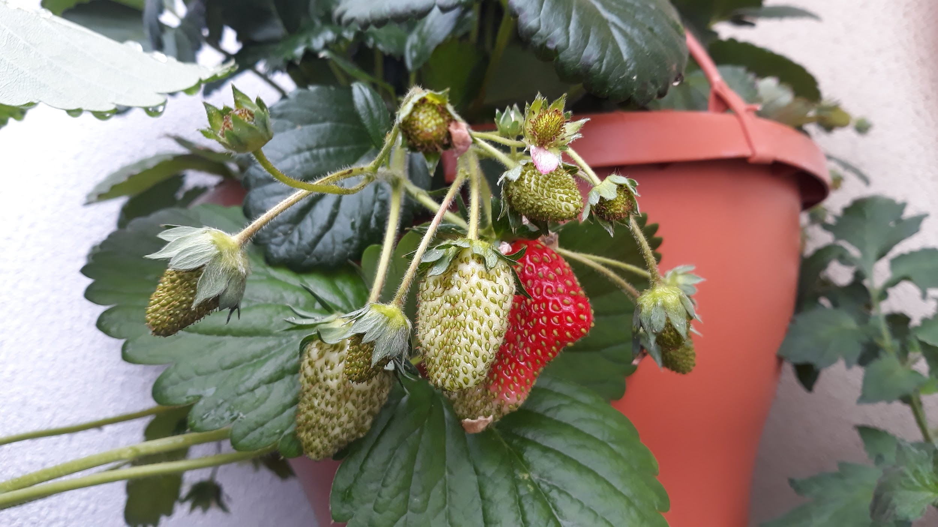
NAŠE jahody
Na terase pěstujeme jahody.
Pěstujeme lesní, ale i zahradní jahody.
Mamka dělá z jahod výborné jahodové knedlíčky s tvarohem.
Letos s tátou pojedeme na sběr jahod.

Slide 3
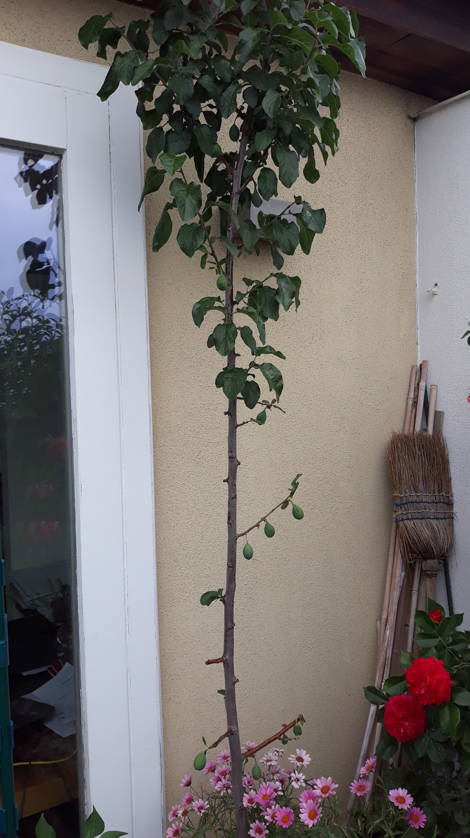
ŠVESTKY
Na terasu jsme si letos nově pořídili švestku.
Už se všichni těšíme až nám švestky uzrají.

Slide 4
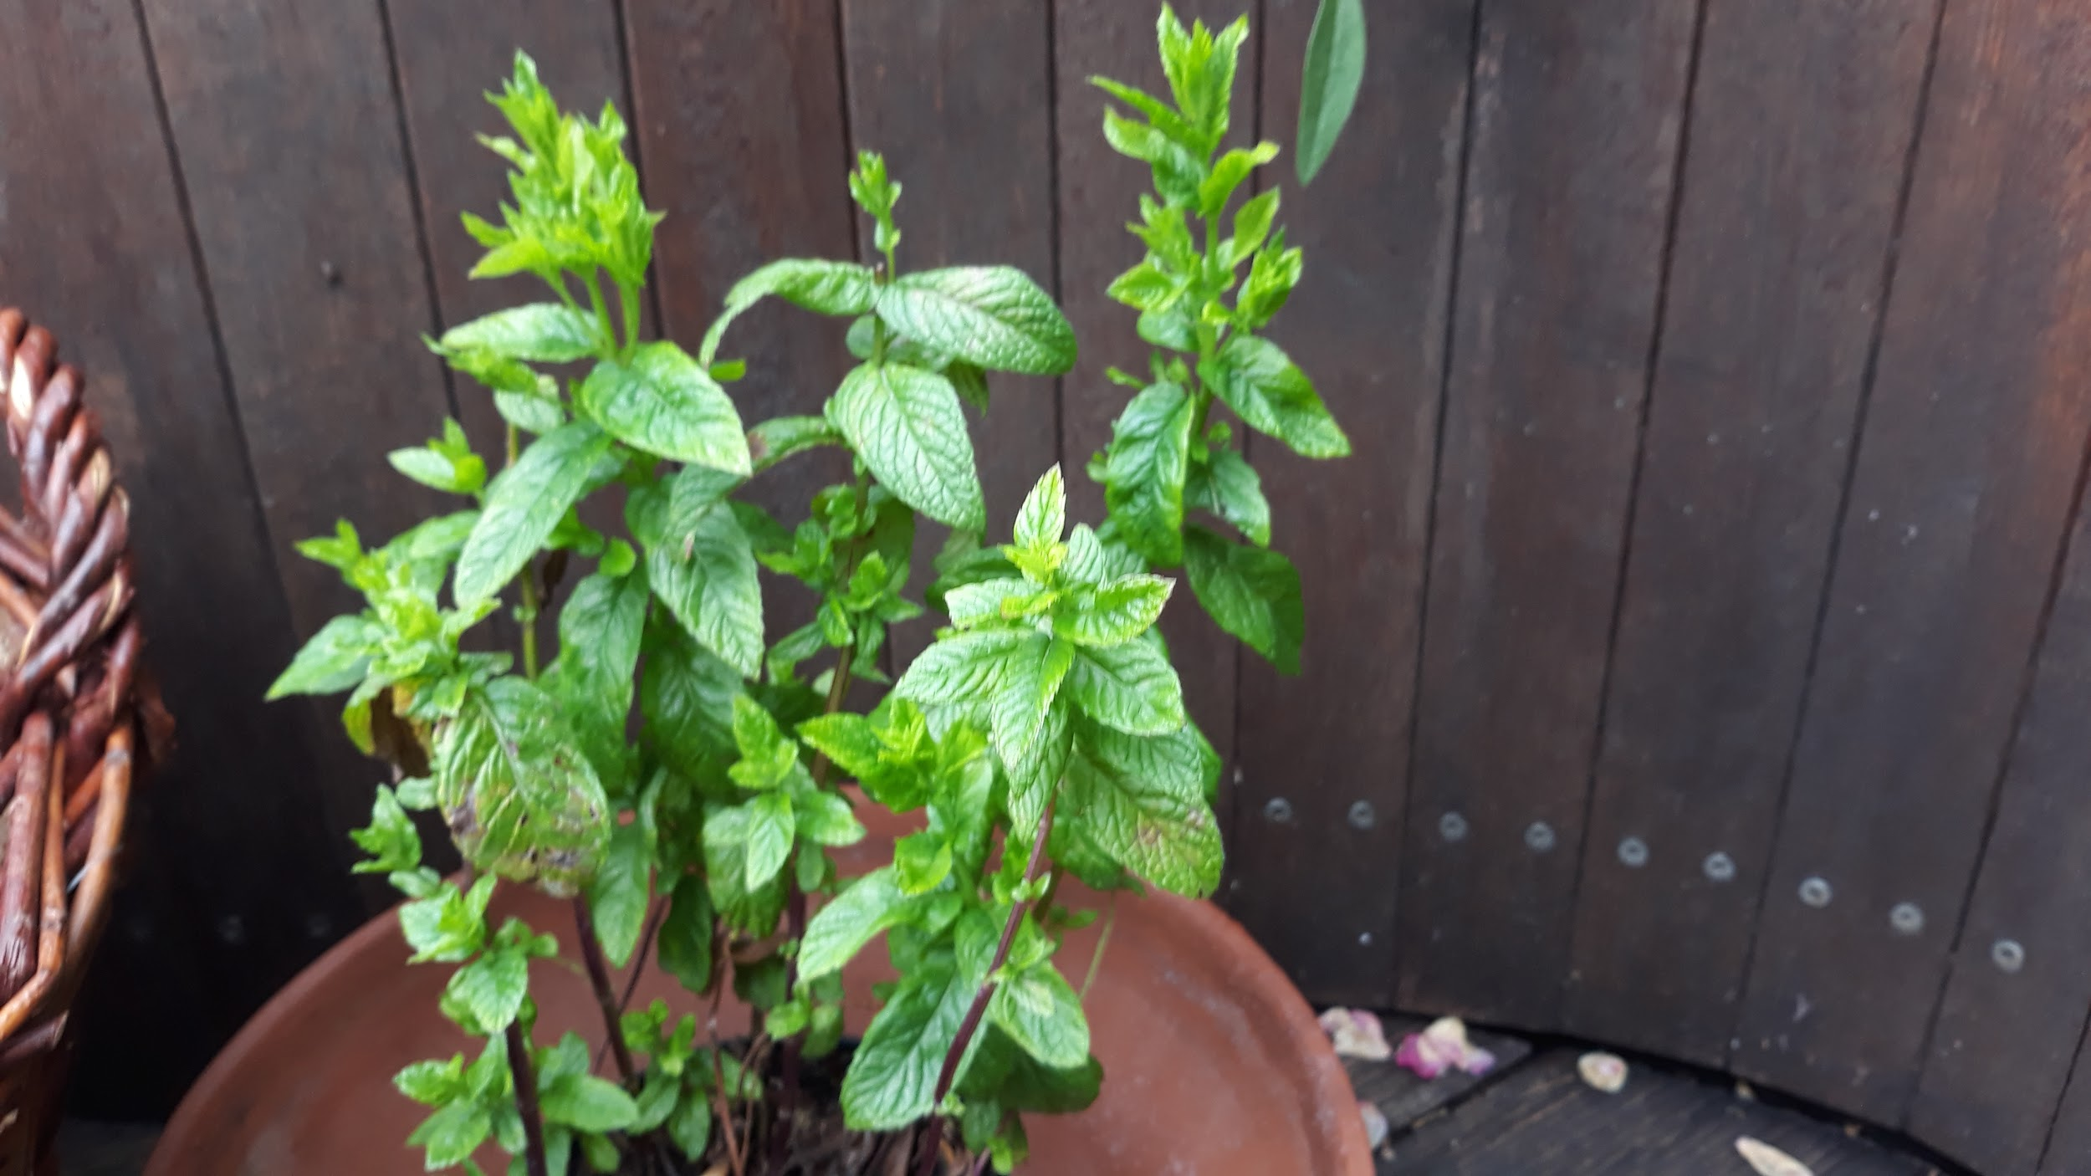
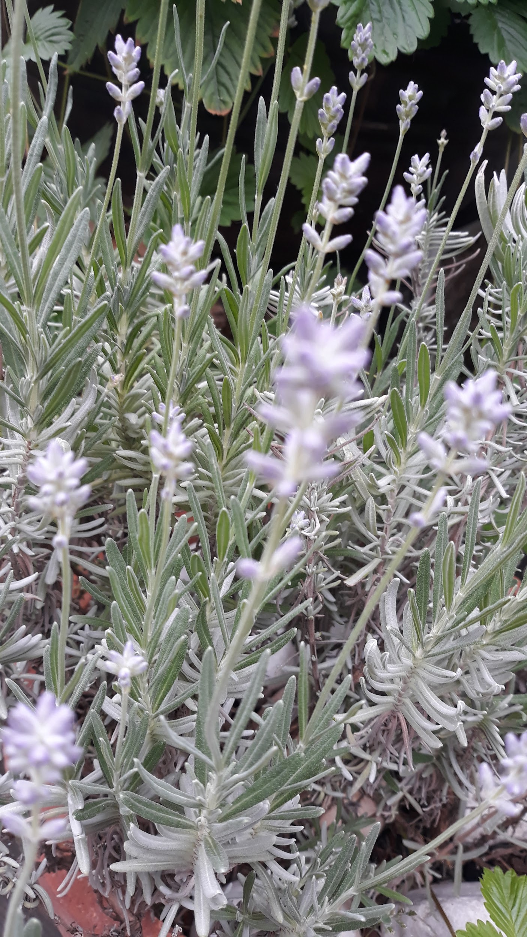
BYLINKY
Na terase pěstujeme také bylinky.
Bylinky se dávají do jídla, do některého pečiva a vody…
Na terase pěstujeme tymián, šalvěj, oregáno, mátu, mateřídoušku,
meduňku, rozmarýn, levanduli, majoránku a estragon.

Slide 5
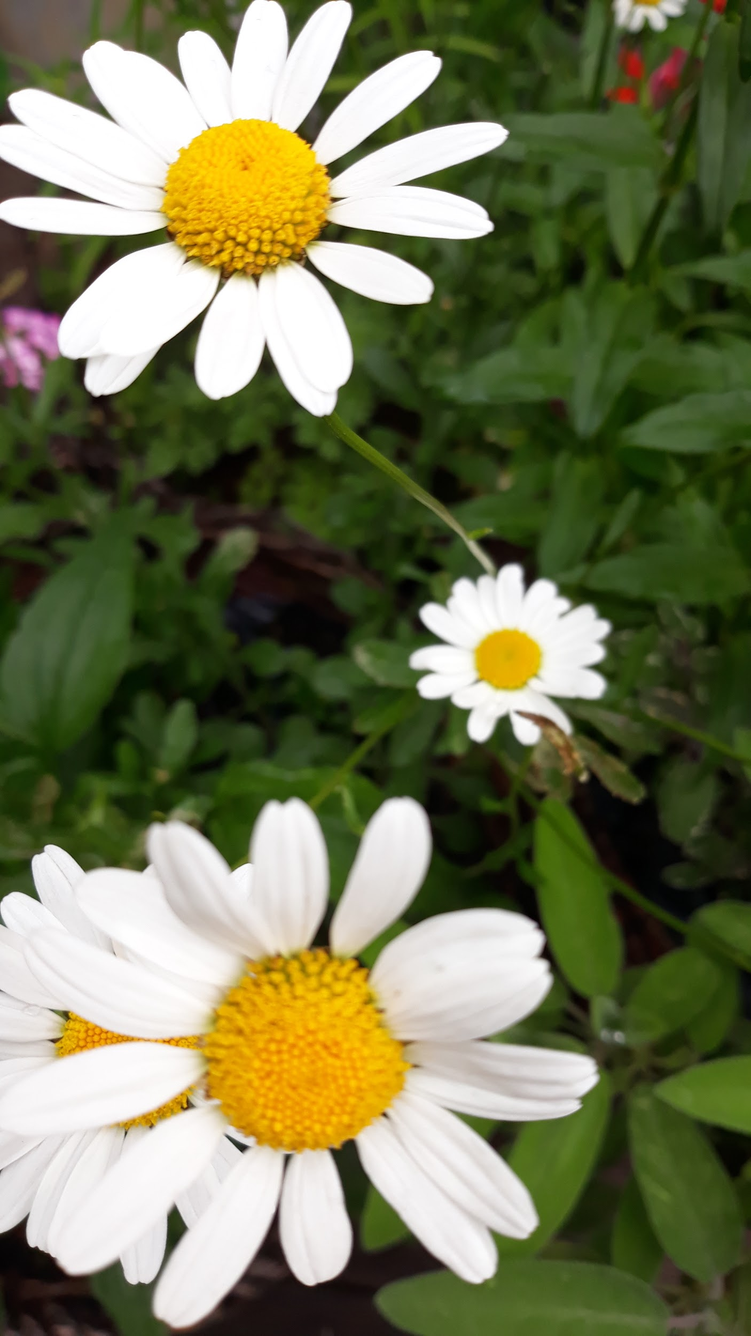
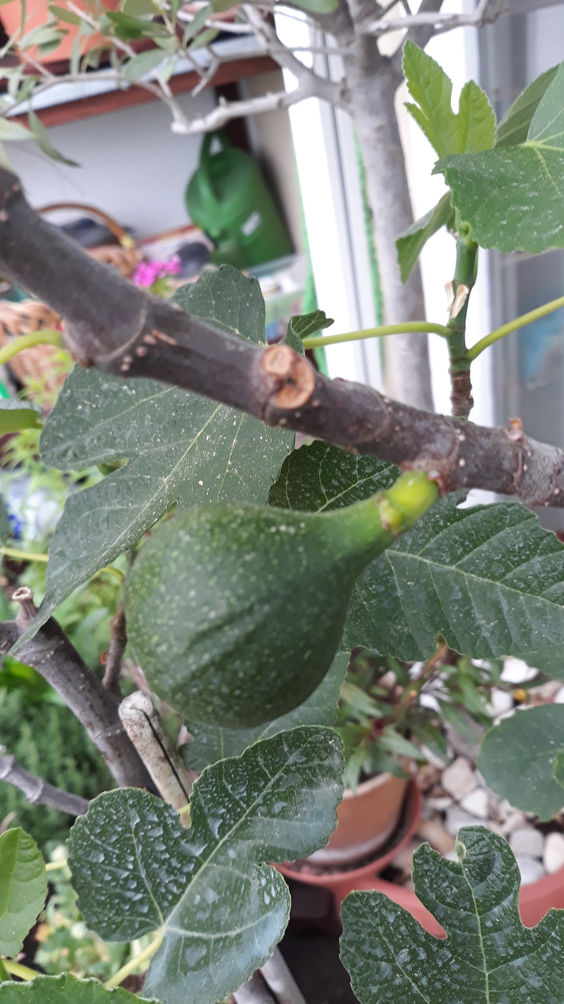
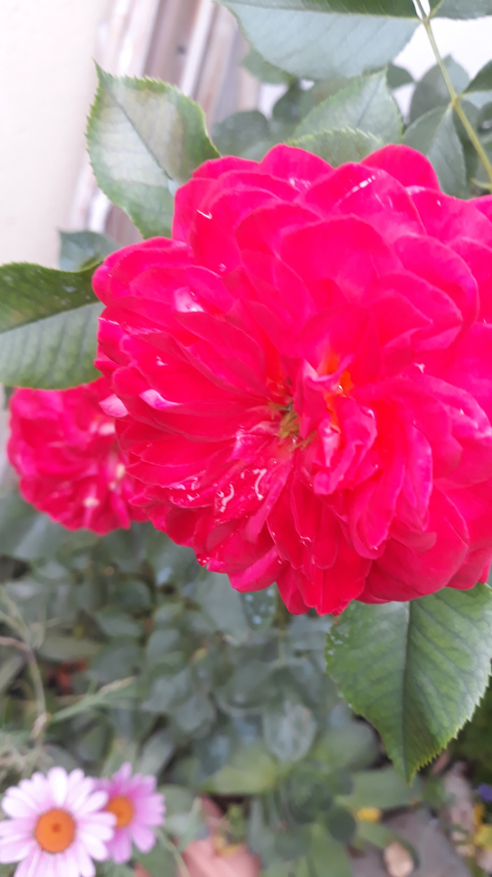
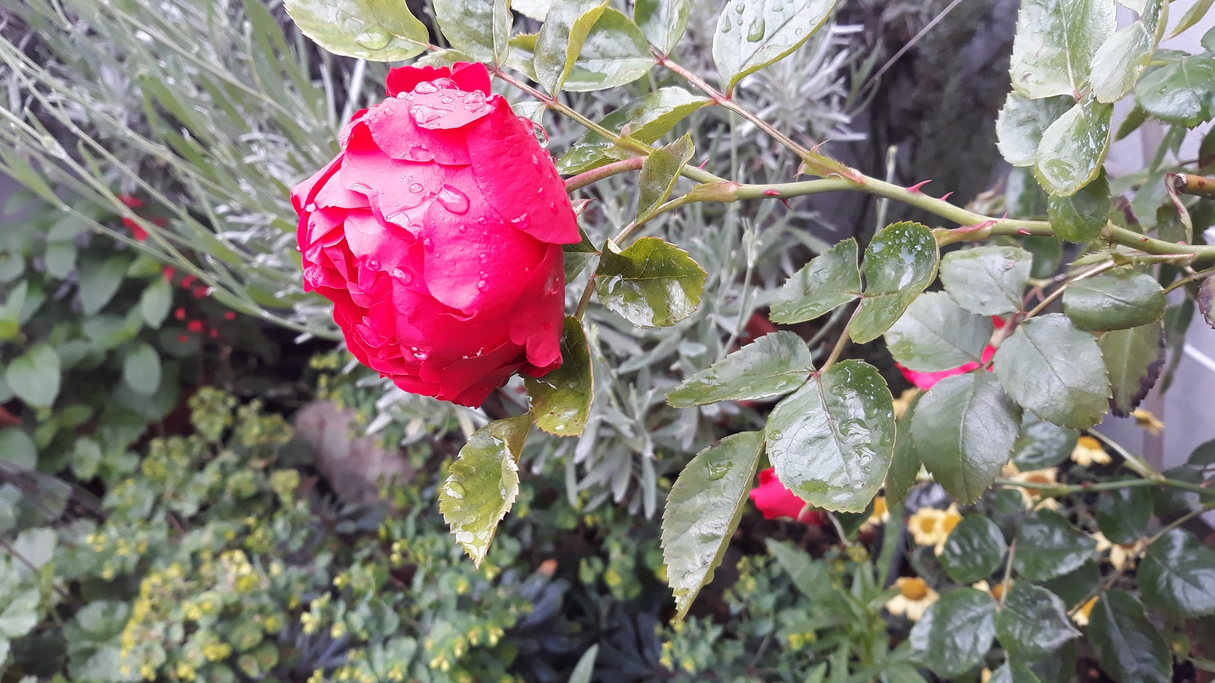
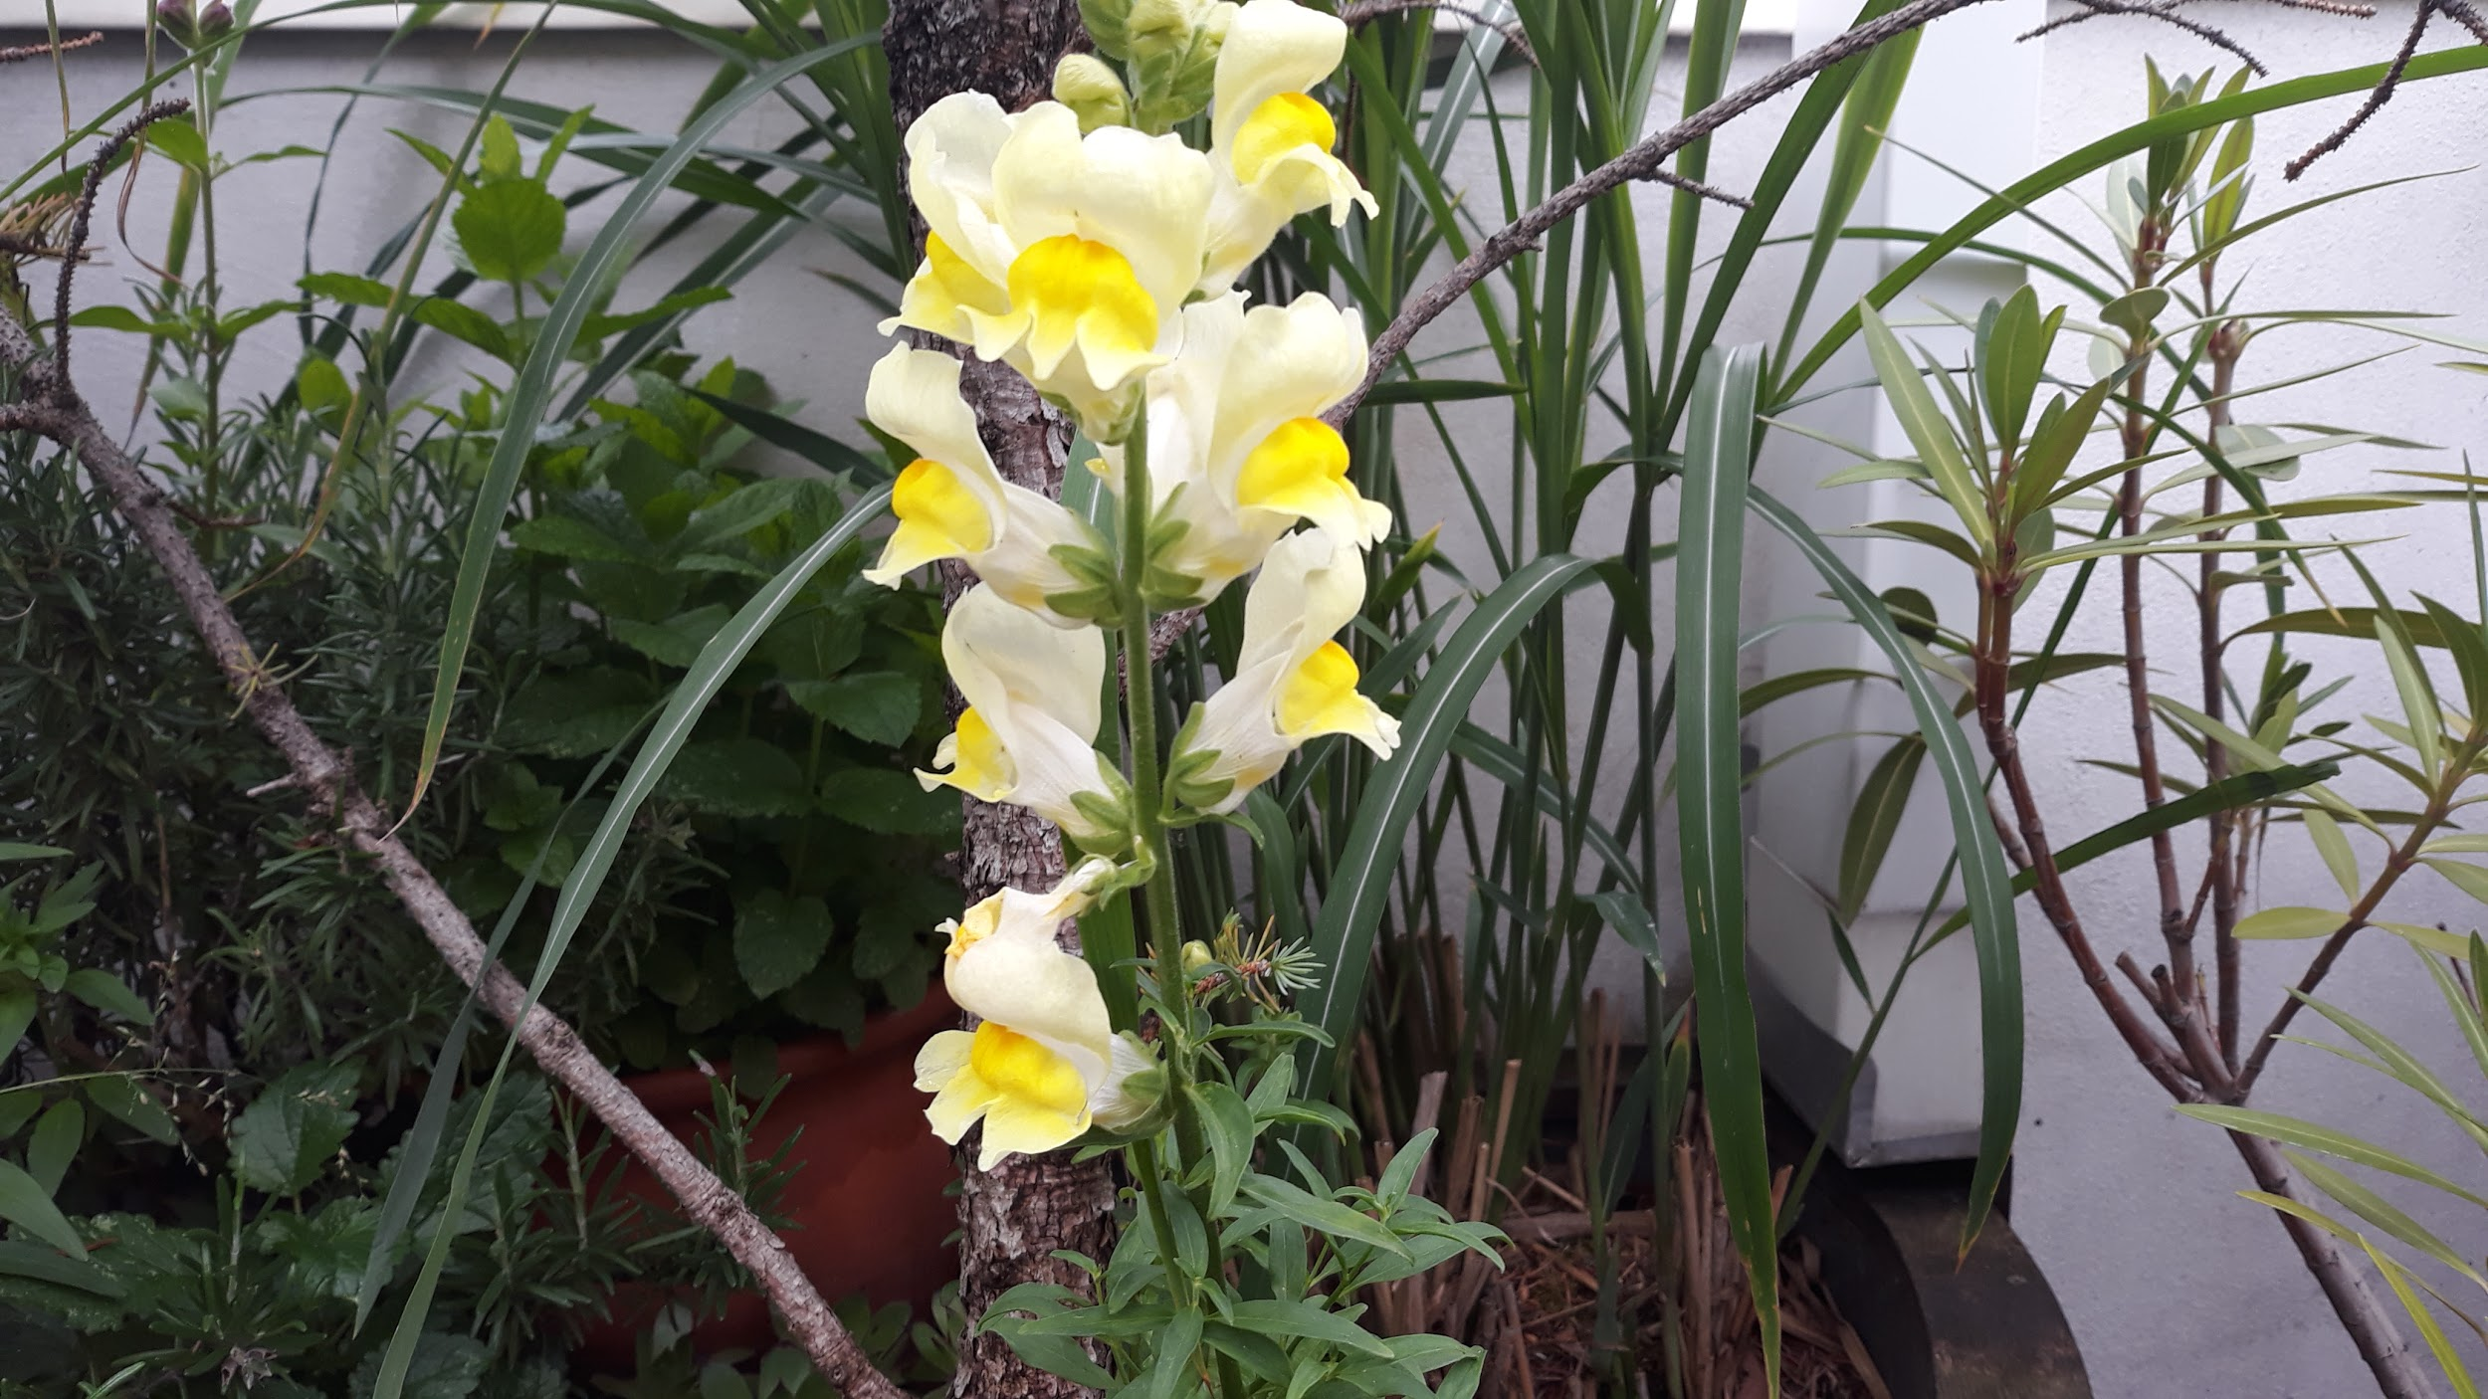
OBRÁZKY Z NAŠÍ TERÁSKY
A TOHLE JE NAŠE OÁZA PŘÍRODY UPROSTŘED MĚSTA:)

